Slide 1
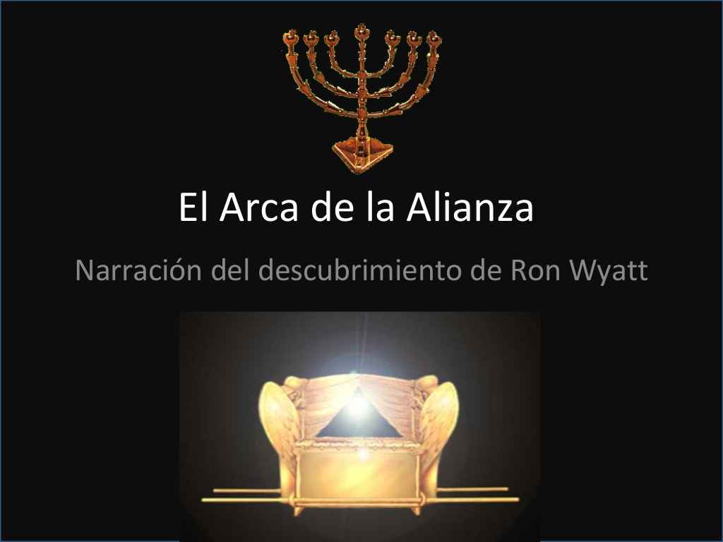

Slide 2

Cuándo Jerusalén estaba a punto de ser invadida por Nabucodonosor, ¿donde fue puesta el arca del Pacto?
Patriarcas y Reyes dice en la pagina 334 p1:
«Entre los justos que estaban todavía en Jerusalén y para quienes había sido declarado el propósito divino, se contaban algunos que estaban resueltos a poner fuera del alcance de manos brutales el arca sagrada que contenía las tablas de piedra sobre las cuales habían sido escritos los preceptos del Decálogo.
Así lo hicieron. Con lamentos y pesadumbre, escondieron el arca en una cueva, donde había de quedar oculta del pueblo de Israel y de Judá por causa de sus pecados. Esa arca sagrada está todavía escondida, lo ha sido desde que fue puesta en recaudo».
La autora de este libro murió en el 1915.

Slide 3
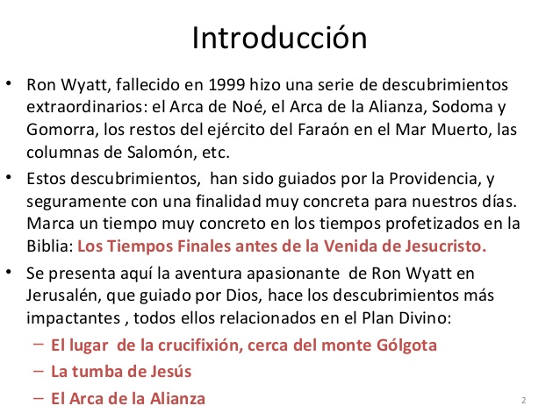
Ron Wyatt falleció de cáncer el 4 de agosto de 1999, a la edad de 66 años, en el Baptist Central Hospital en Memphis, Tennesse. EE.UU.

Slide 4
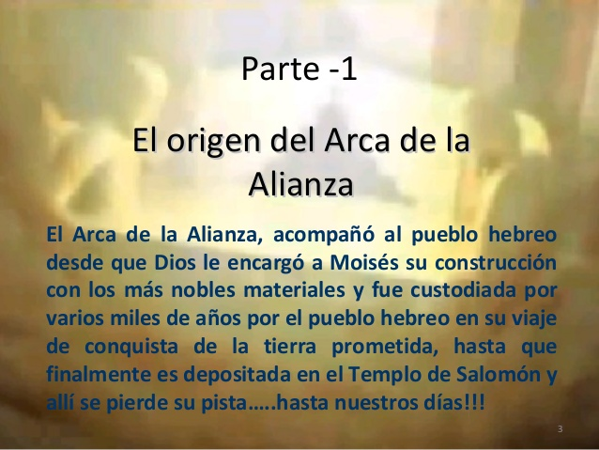

Slide 5
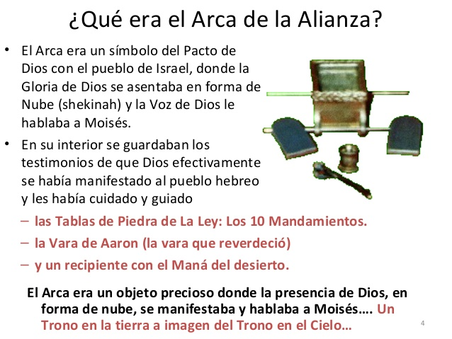

Slide 6
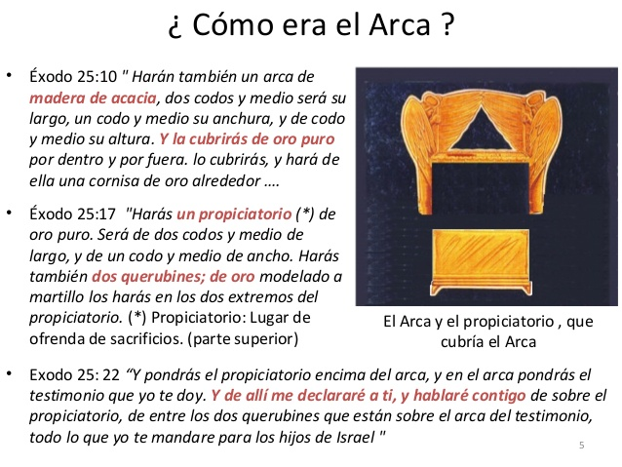

Slide 7
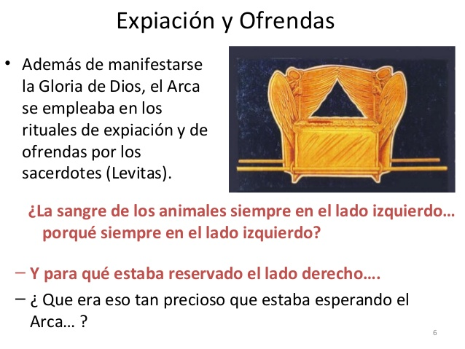

Slide 8
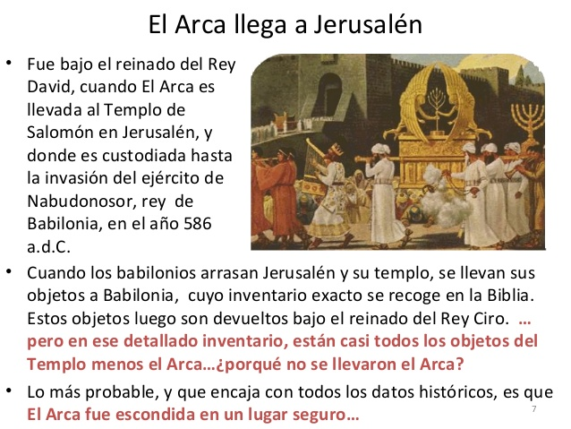

Slide 9
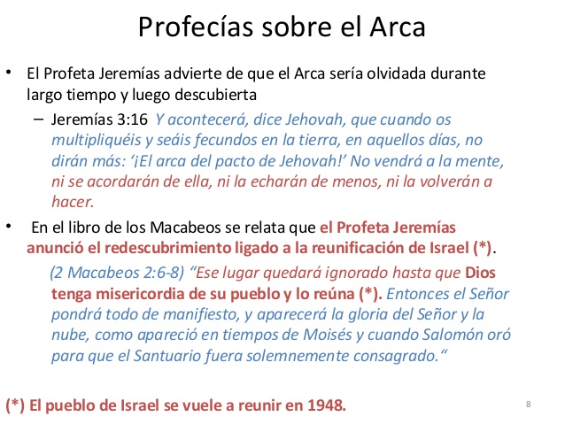

Slide 10
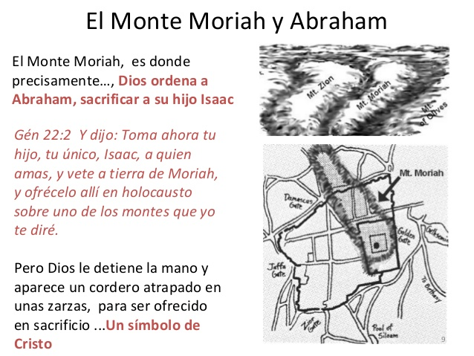

Slide 11
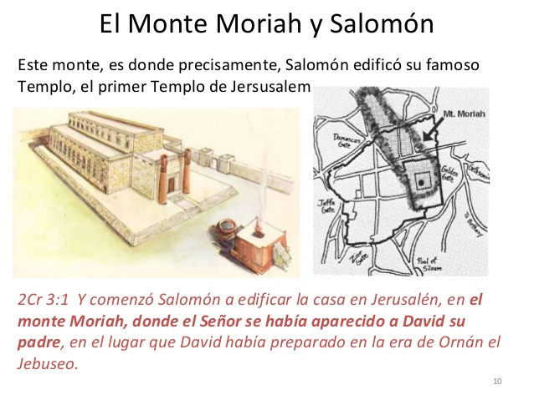

Slide 12
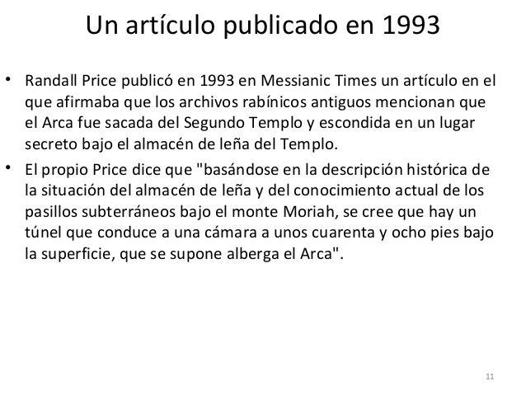

Slide 13
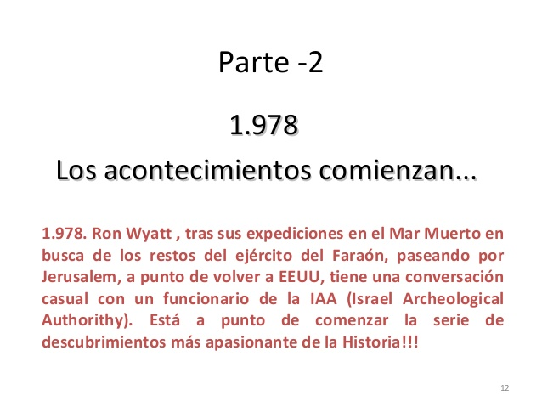

Slide 14
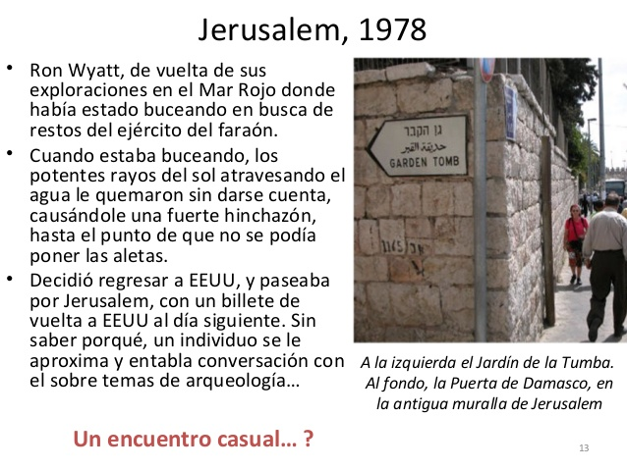

Slide 15
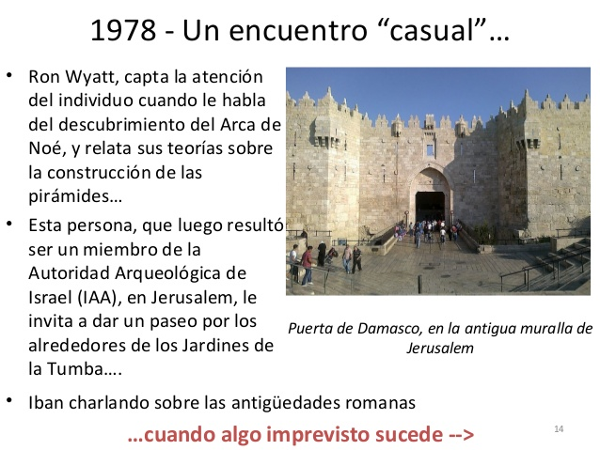

Slide 16
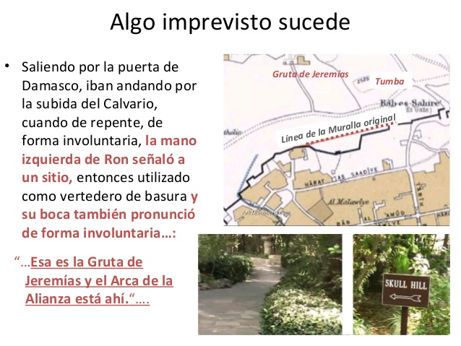

Slide 17
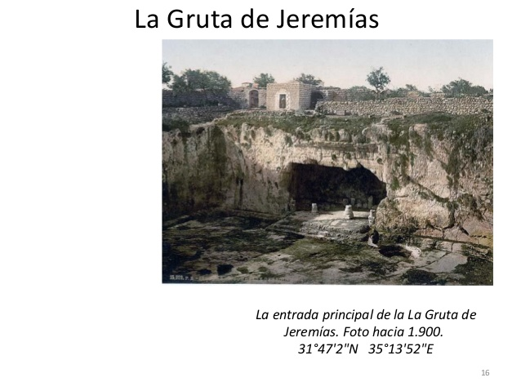

Slide 18
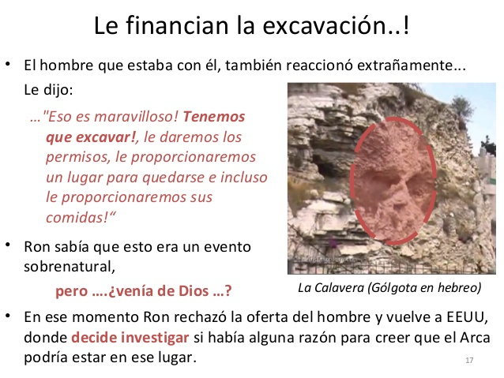

Slide 19
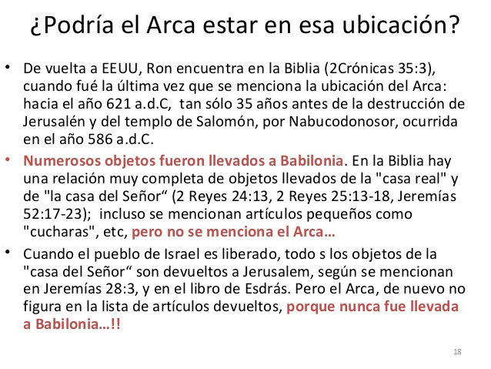

Slide 20
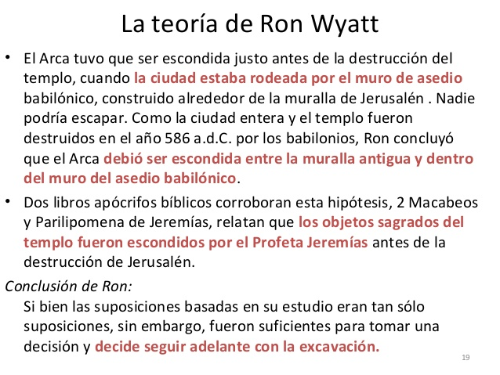

Slide 21
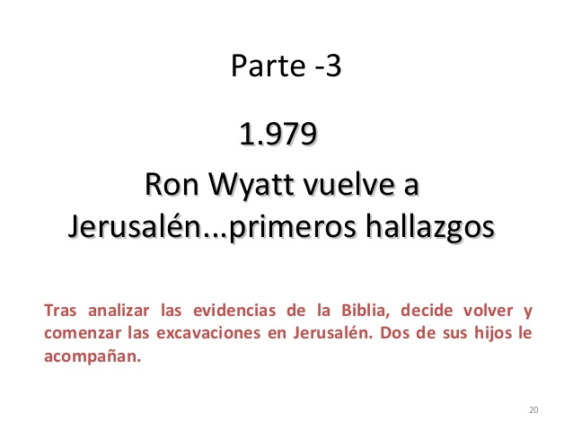

Slide 22
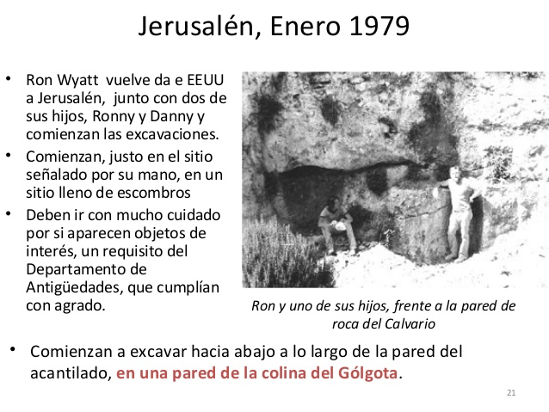

Slide 23
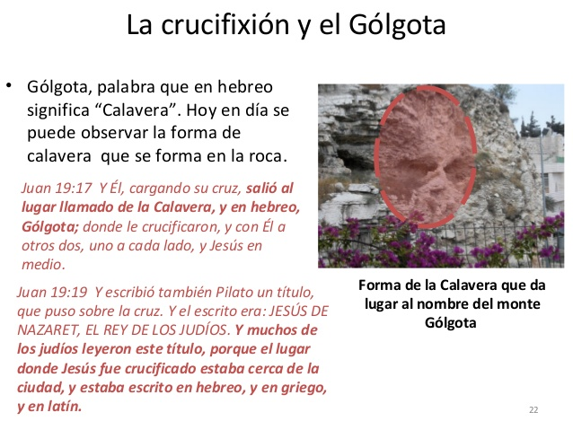

Slide 24
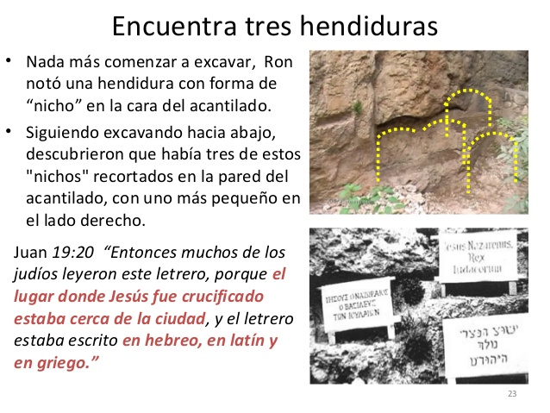

Slide 25
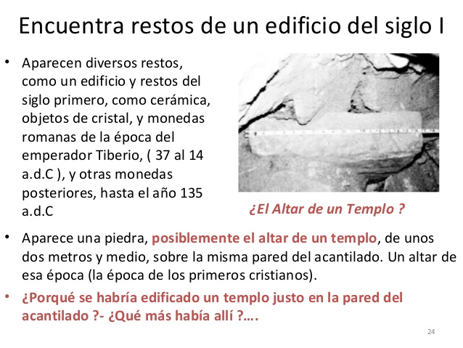

Slide 26
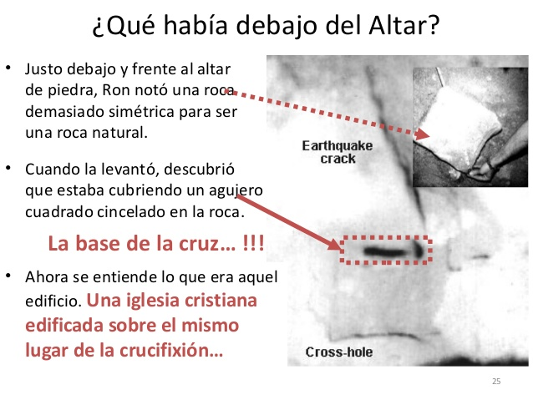

Slide 27
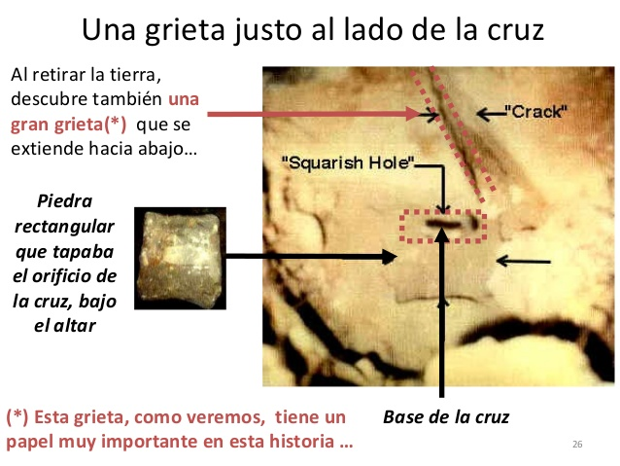

Slide 28
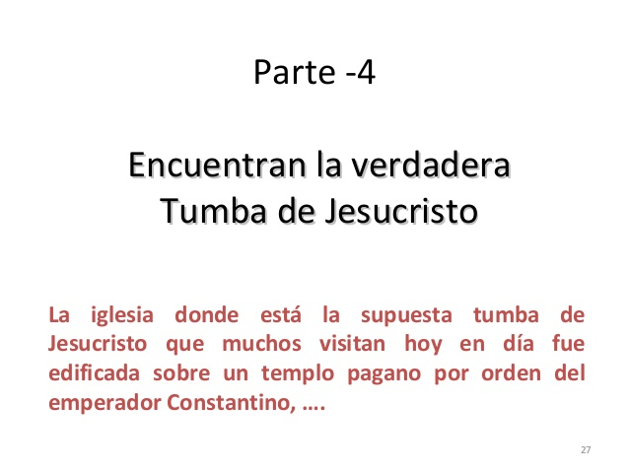

Slide 29
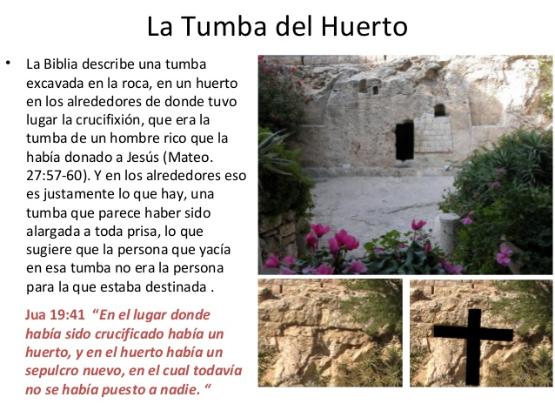

Slide 30
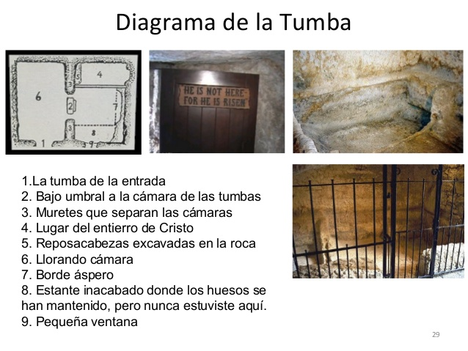

Slide 31
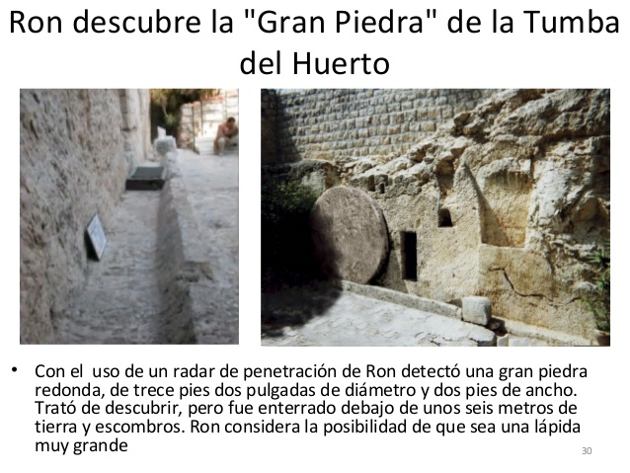

Slide 32
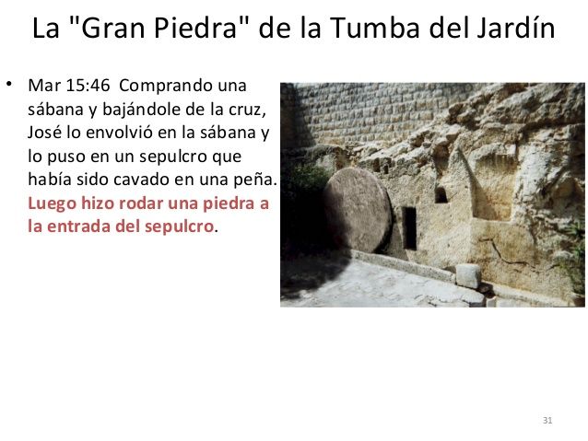

Slide 33
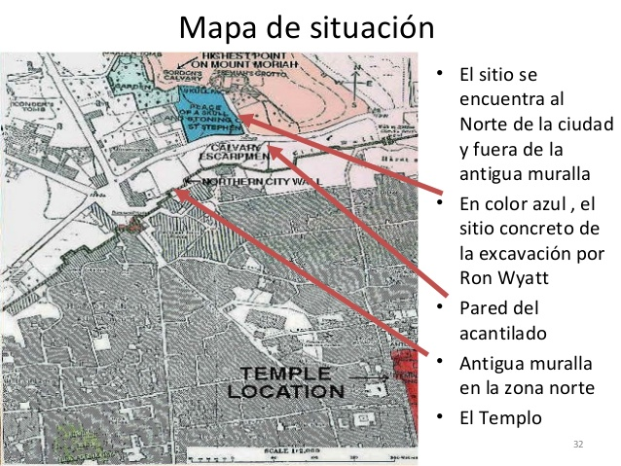

Slide 34
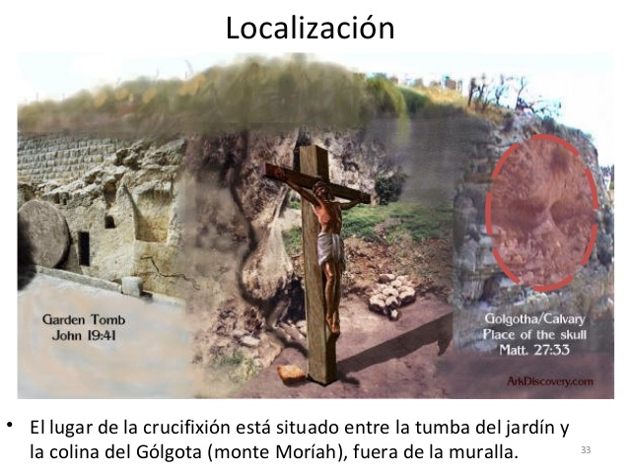

Slide 35
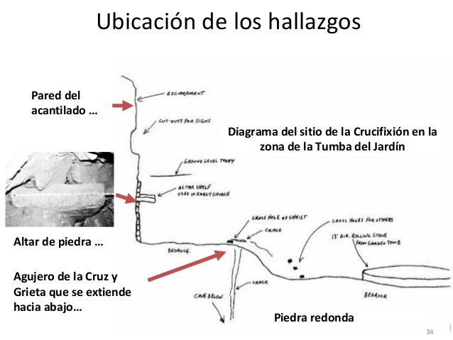

Slide 36
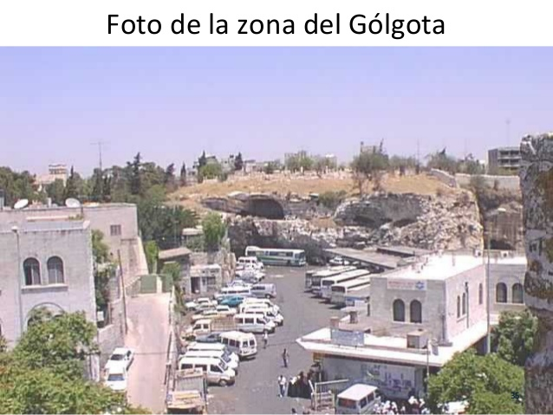

Slide 37
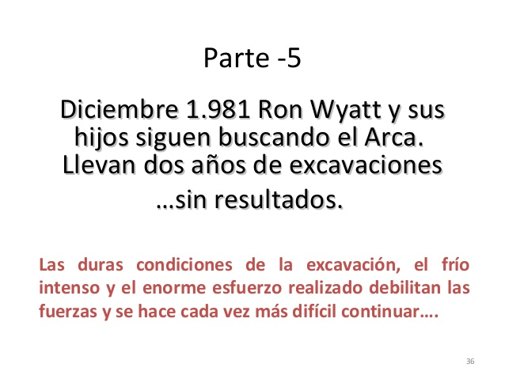

Slide 38
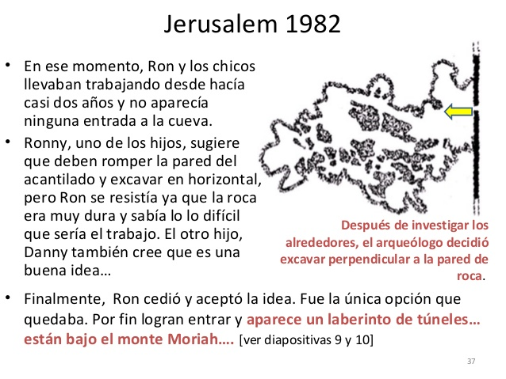

Slide 39
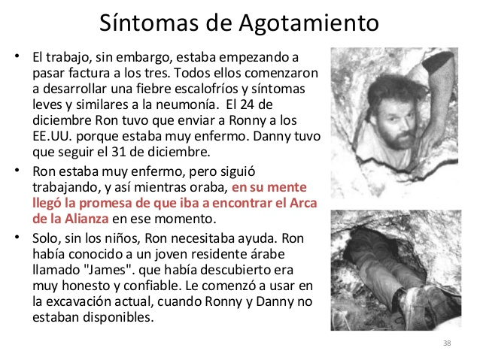

Slide 40
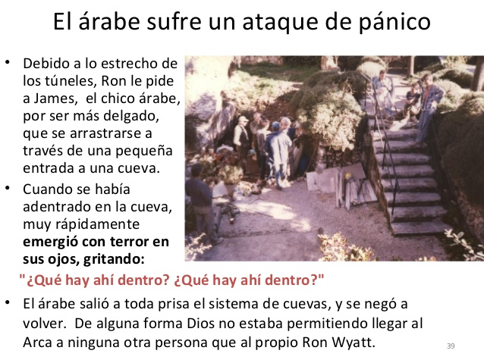

Slide 41
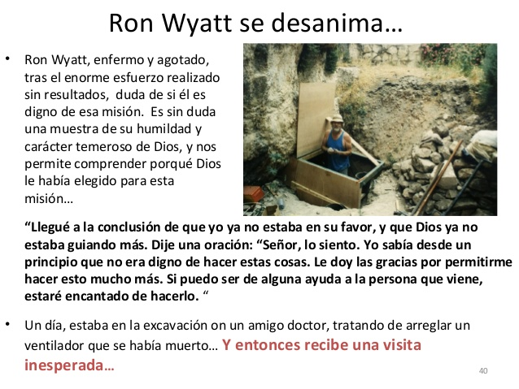

Slide 42
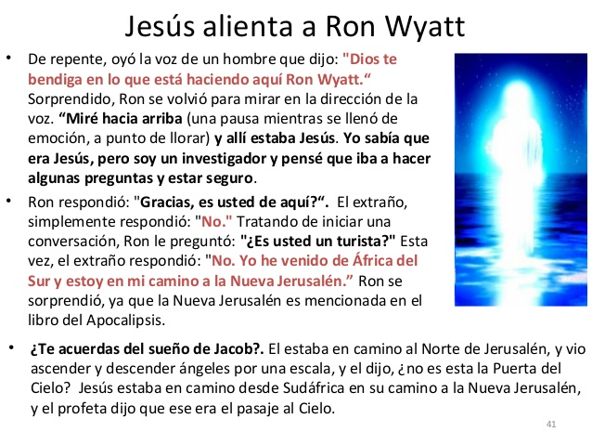

Slide 43
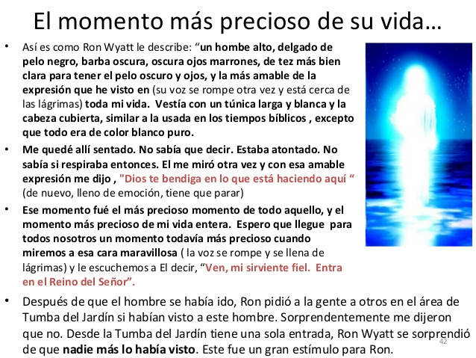

Slide 44
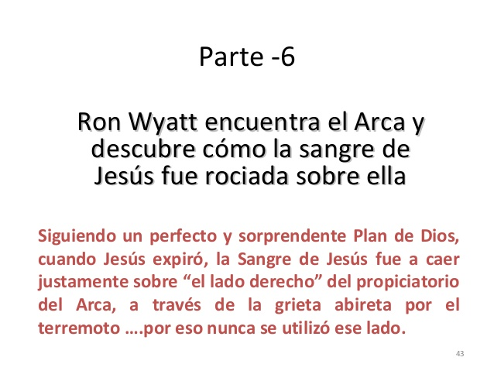

Slide 45
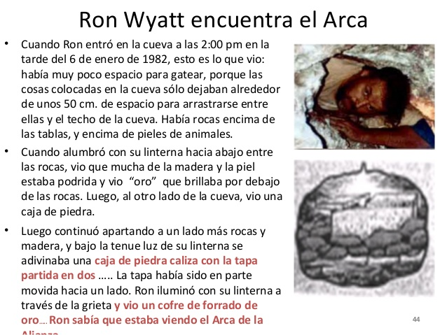

Slide 46
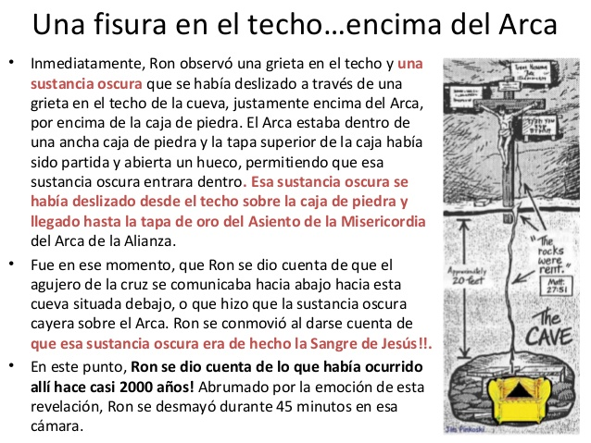

Slide 47
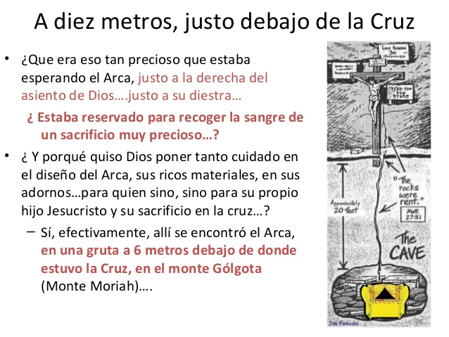

Slide 48
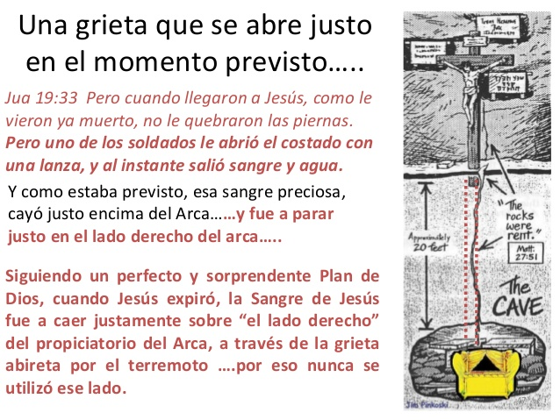

Slide 49
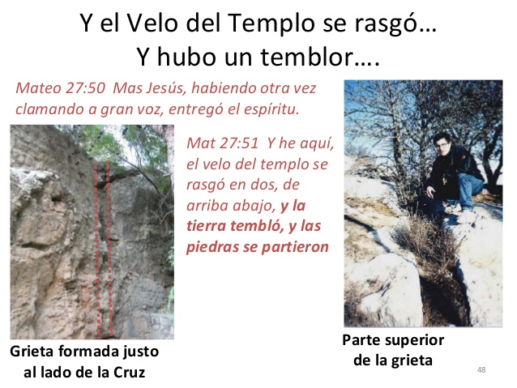

Slide 50
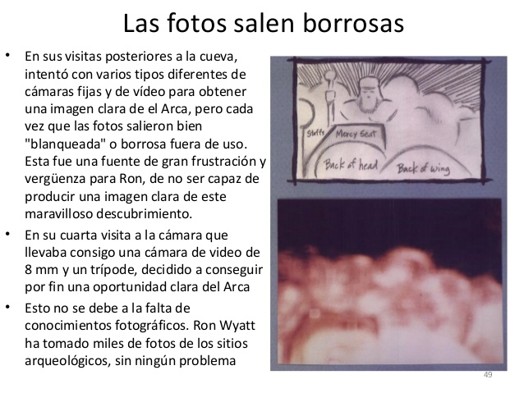

Slide 51
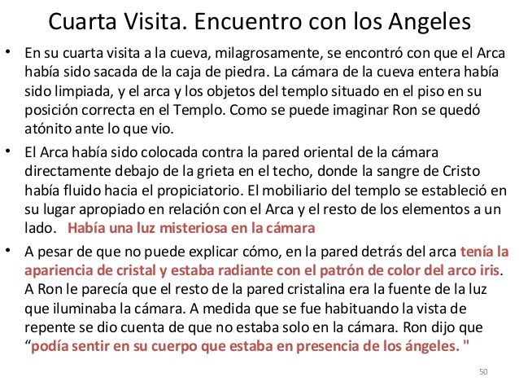

Slide 52


Slide 53


Slide 54


Slide 55


Slide 56


Slide 57


Slide 58


Slide 59


Slide 60


Slide 61


Slide 62


Slide 63



Slide 64


Slide 65


Slide 66


Slide 67


Slide 68


Slide 69


Slide 70

¿Dónde está el original de la Ley de Dios?
Basado en Éxo.25:40 donde le dice Dios a Moisés refiriéndose a la construcción del santuario: «Mira y hazlos conforme al modelo que te ha sido mostrado en el monte».
Ese «modelo» no es otro sino el Santuario celestial mencionado en (Apoc.11:19), que dice: «Y fue abierto el templo de Dios que está en el cielo, y se hizo visible el arca de su pacto en su templo».
Por tanto, el arca que contenía las tablas de la santa Ley de Dios, es una copia fidedigna de su original, y que según leímos en la diapositiva N° 2 fue ocultada en una cueva, será revelada nuevamente en el momento oportuno como lo dice Ron Wyatt, y esto para juzgar a los habitantes de la tierra según (Sant.2:12), que dice: «Así hablad y así actuad, como quienes están a punto de ser juzgados por la ley de la libertad».
Recuerda que en la Biblia que tu tienes existe una copia de esa ley, y tu debes regirte por ella, y no por lo que te enseñan en tu iglesia.

